Slide 1
A beszéd fiziológiája
Artikulációs fonetika és percepciós fonetika

Slide 2
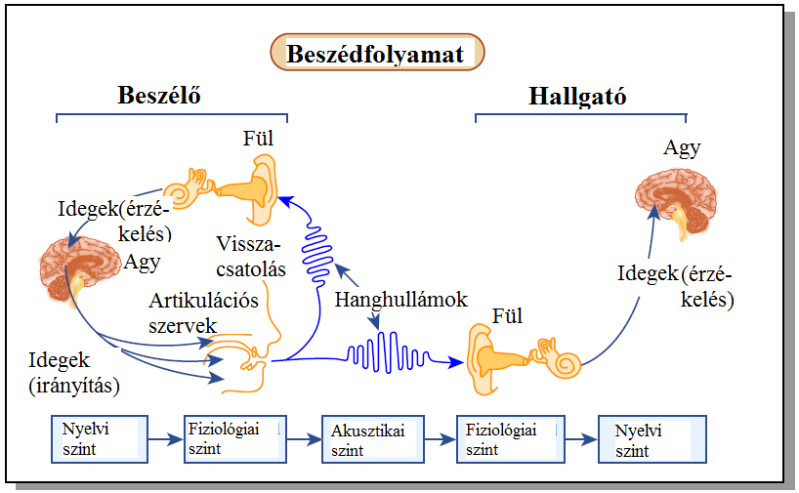

Slide 3
Artikulációs
Akusztikai
Percepciós

Slide 4
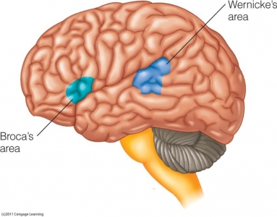
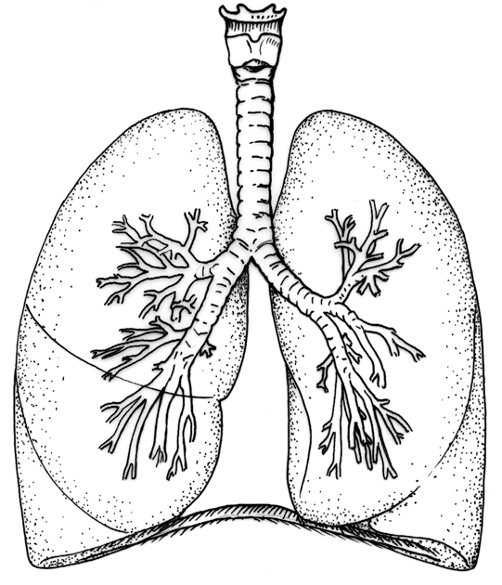
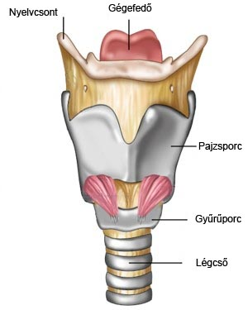
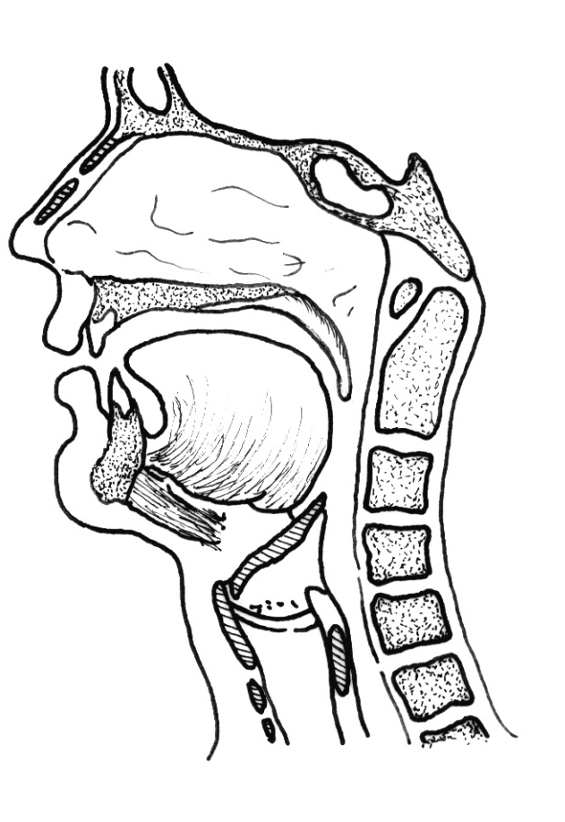
A BESZÉD FIZIOLÓGIÁJA
agy
tüdő és légcső
gége
toldalékcső

Slide 5
Az agy szerepe a beszédben
Produkció
kódolás (gondolatok nyelvi formába öntése)
Percepció
dekódolás (a nyelvi közlések feldolgozása)
Vezérlés: az artikuláció és a percepció szervi működésének irányítása

Slide 6
Artikulációs és percepciós bázis
Artikulációs bázis: Az adott nyelvre jellemző hangképzési sajátságok összessége, a beszédszervek nyelvspecifikus működése.
Percepciós bázis: nyelvspecifikus mechanizmus, amely az akusztikai jelek felismerését, a nyelvi egységek kategorizálását teszi lehetővé.

Slide 7
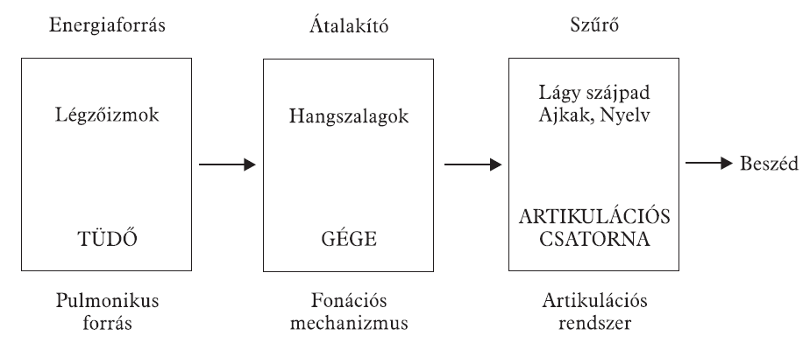
A beszédképzés folyamata
Respirációs (légzési) szakasz — tüdő és légcső
Fonációs (zöngeképzési) szakasz — gége
Artikulációs (hangképzési) szakasz — toldalékcső
Respiráció / légzés
Fonáció / zöngeképzés
artikuláció / hangképzés

Slide 8
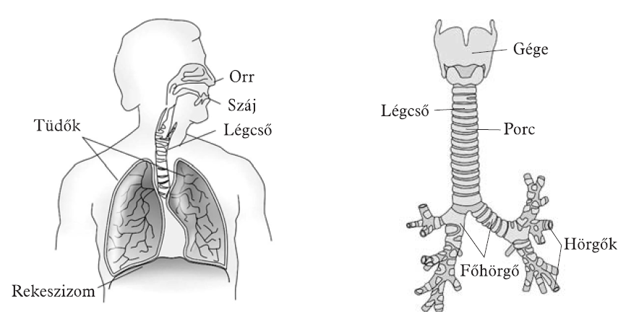
A tüdő (pulmo) és a légcső (trachea)
A tüdő páros lebenyes szerv a mellüregben,
a mellkas csontos váza: gerincoszlop, szegycsont, bordák;
izomzat: a bordák között a külső és a belső bordaközi izmok, a mellüreget alulról a rekeszizom határolja
a tüdőnek nincs saját izomzata
mellhártya a tüdő és mellkas + rekeszizom között
totális kapacitás kb. 5 l
A légcső 10-12 cm hosszú cső: 16-20 C alakú porc, nyálkahártya, mirigyek

Slide 9
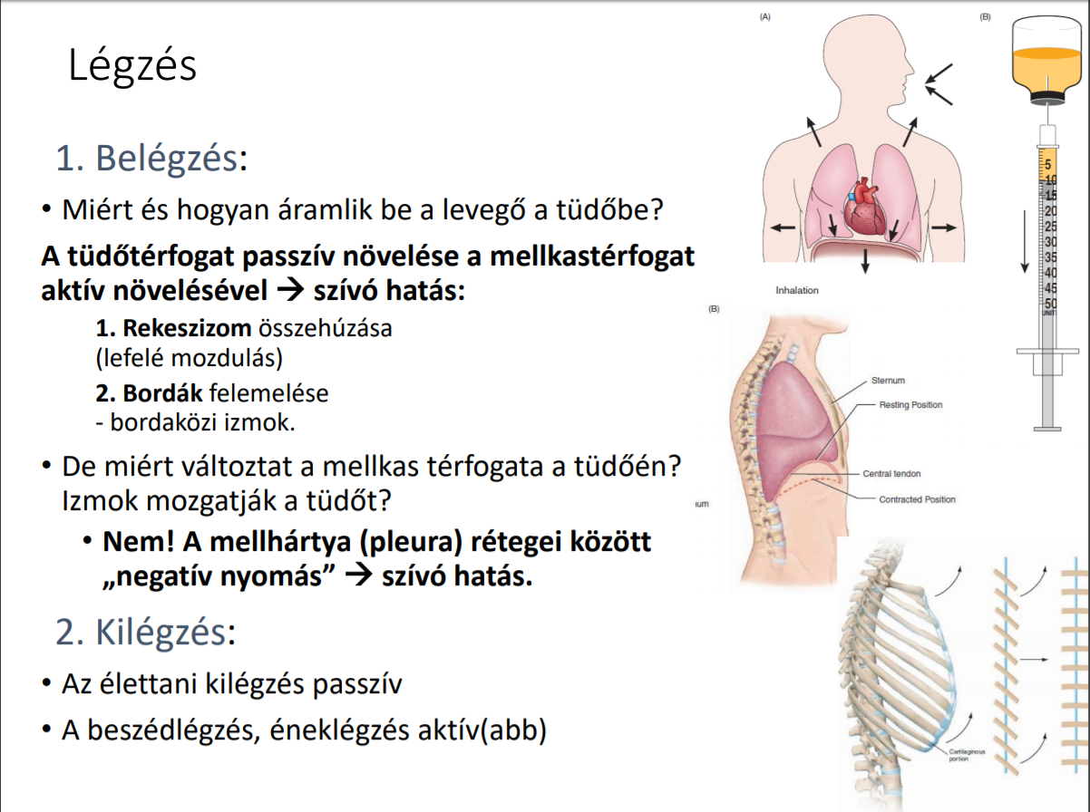

Slide 10
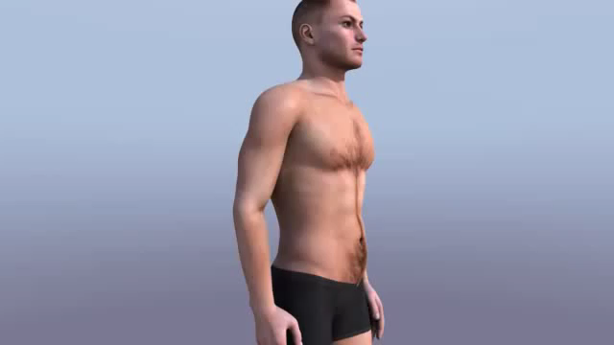
A légzés (respiratio)
Belégzés:
a rekeszizom és a bordaközi izmok
összehúzódnak  a tüdő kitágul
 a benne lévő nyomás lecsökken
 levegő áramlik a tüdőbe.
Kilégzés: az izmok elernyedése: a bordák saját súlyuk és a gravitáció, a rekeszizom a hasüregi szervek nyomása miatt tér vissza eredeti helyzetébe: a
tüdőben a térfogat csökken  megnő a nyomás  a levegő kiáramlik
Vagyis: míg a belégzés aktív izomműködést kíván meg, a spontán (nem erőltetett) kilégzés passzív folyamat.

Slide 11
A légzés és a beszéd
a légzés fázisai  hangtípusok
belégzés (inspiratio), kilégzés (exspiratio) + szünet
 pulmonikus (exspirációs, inspirációs) és
non-pulmonikus hangok (implozívák, ejektívák, avulzívák)

Slide 12
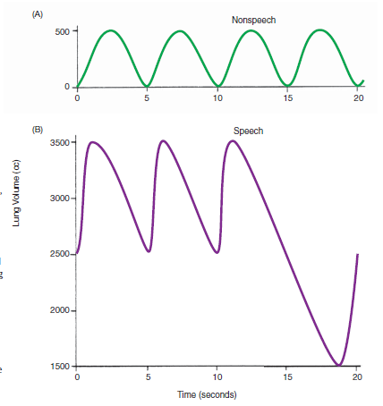
Nyugalmi és beszédlégzés
Nyugalmi légzés
A légzési ciklus módosulása beszéd közben: a beszélő gyorsan belélegez (a nyugalmi légzéshez képest) jelentős mennyiségű levegőt, majd lassan kilélegzi a beszéd folyamán.
A belégzés kb. ugyanannyi ideig tart a nyugalmi és a beszédlégzés esetén, de a kilégzési fázis jelentősen hosszabb beszéd közben.
Az alsó ábra végén a beszélő a kilégzési tartalékot is hasznosítja
Beszédlégzés
Tüdőtérfogat (cm³)
Idő (s)

Slide 13
A gége (larynx)
a felső légutak módosulata, a nyak elülső-középső részében, a légcső és a garatüreg között.
Elsődleges szerepe a légzés + a légutakat lezárja, így megvédi a táplálék bejutásától.
olyan szelepként is funkcionál, amely kontrollálja az alsó légutakban áramló levegő nyomását, ezáltal lehetővé teszi a fonációt.
Vázát porcok alkotják, inak és izmok hálózzák be, felületét nyálkahártya borítja.
mozog előre-hátra, le és fel, összefüggésben a hozzá kapcsolódó szervek (pl. garatüreg, légcső, nyelv) mozgásaival.
A gége vázát a külső gégeizmok rögzítik a nyelvcsonthoz, a garatizmokhoz és a szegycsonthoz

Slide 14
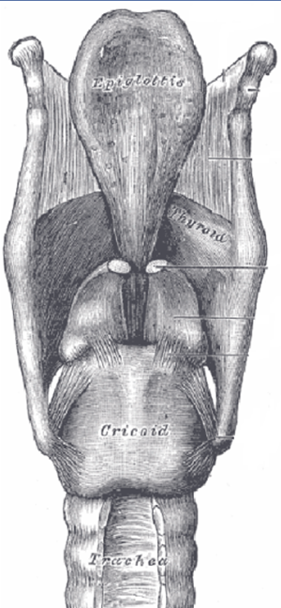
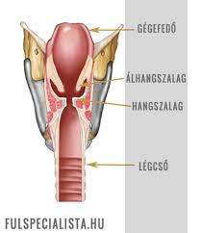
A gége felépítése
Hátulnézet
Hátulnézeti keresztmetszet
Elölnézet
gégefedő
nyelv-
csont
gégefedő
gégefedő
álhangszalag
pajzsporc
hangszalag
gyűrűporc
légcső
légcső
kannaporcok

Slide 15
A gége porcai
gégefedő porc
kannaporcok
pajzsporc
gyűrűporc
légcső

Slide 16
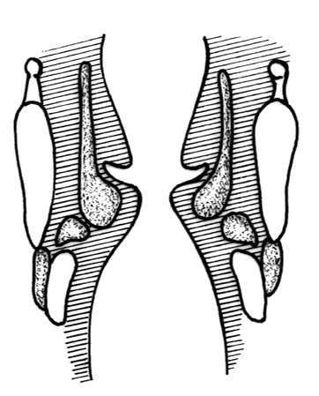
A gége hosszanti metszete
álhangszalag
pajzsporc
Morgagni-féle tasak
hangszalag
gyűrűporc
hangrés
glottisz

Slide 17
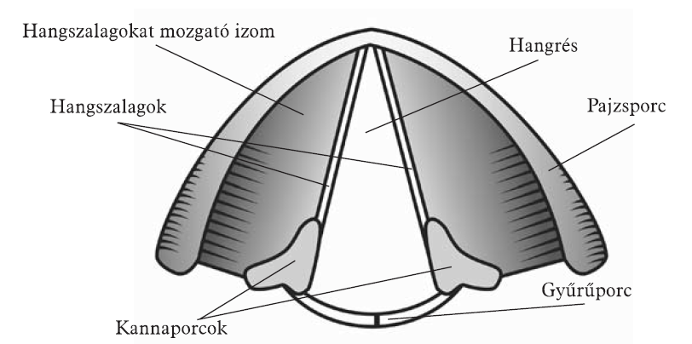
A glottisz felülnézetből belégzéskor
hangszalagokat mozgató izom
hangrés / glottisz
hangszalagok
pajzsporc
gyűrűporc
kannaporcok

Slide 18
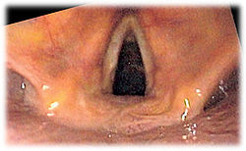
A HANGSZALAGOK
Felnőtt férfiaknál a hangszalagok hossza: 1,9 és 2,9 cm.
A nők hangszalagjai: 1,5-2 cm-esek.
A gyerekeké mintegy 1 cm (átlagosan 10 éves korig).

Slide 19
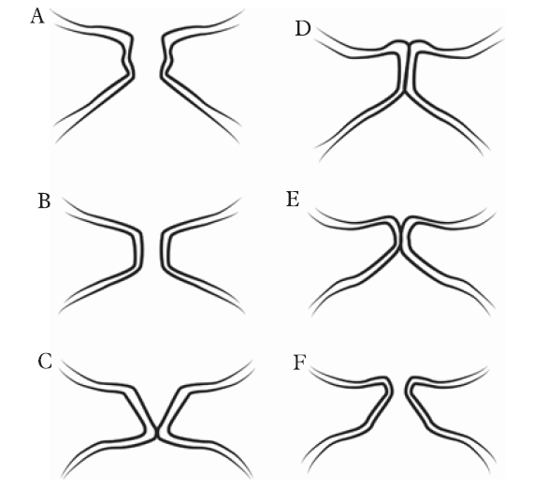
Zöngeképzés (fonáció): Egy glottális ciklus fázisai
B és C: A hangszalagok közelednek egymáshoz (addukció)
D: A hangszalagok összezárnak, emiatt a levegő nem jut tovább. A felgyűlő levegő miatt a zárt glottisz alatt megnő a nyomás.
E: A növekvő nyomás elkezdi szétnyitni a hangszalagokat.
F: A hangszalagok szétnyílnak (abdukció).
A: A hangszalagok nyitva vannak. Mivel a hangszalagok rugalmasak, az egyensúlyi, vagyis a nyugalmi helyzetbe való visszatérésre törekszenek, azaz visszazáródnának. Ezt a kiáramló levegő nyomása miatt nem tudnák megtenni. Azonban a szűk keresztmetszet miatt a glottiszban érvényesül a Bernoulli-törvény (nagyobb sebesség  kisebb nyomás).
B és C: Visszaesik a nyomás, ezért a hangszalagok újra összezáródnak. A levegő kiáramlása azonban nem szűnt meg, így a folyamat újrakezdődik.
Mioelasztikus-aerodinámiás
elmélet.

Slide 20
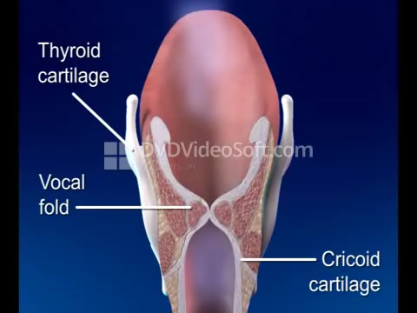
A videó a zöngeképzést mutatja be hátulnézeti keresztmetszetben.

Slide 21
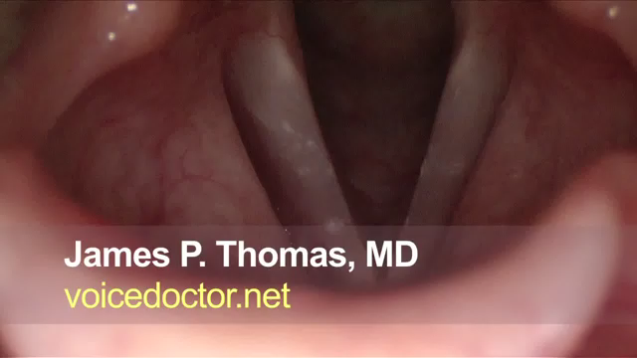
A videó a zöngeképzést mutatja be felülnézetből.

Slide 22
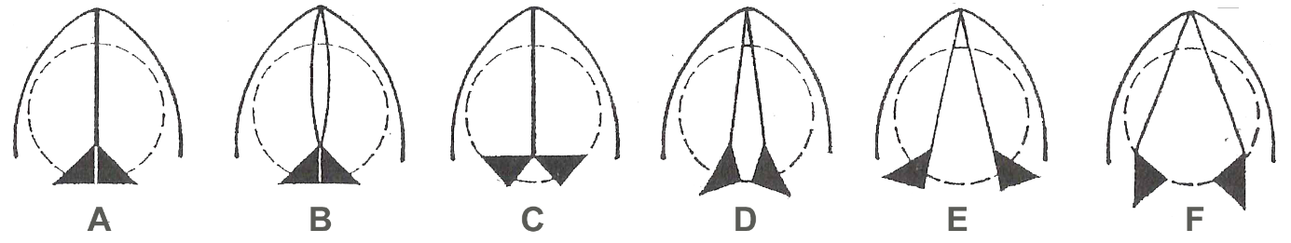
A különböző laringális konfigurációk (hangszalagállások) egyszerűsített ábrázolása
szűk lélegző
vagy fúvó állás
tág lélegző
állás
zárállás
zöngeállás
suttogóállás
h-állás
Szoros zár, a levegő csak szétpattintani tudja. Gégezárhang vagy ha visszatartjuk a lélegzetünket.
Lásd: fonáció.
A membrános glottisz zárva van, de a kannaporcok nyitottak.
Suttogás.
Szűk rés, a levegő csak súrlódva tud távozni, zörejesen.
„h” hang
Kisebb távolság, kisebb levegő-mennyiség tud távozni adott idő alatt.
Zöngétlen mássalhangzók.
Nagy távolság, így a levegő szabadon távozik a száj- és orrüreg felé. Nincs hangképzés.

